Slide 1

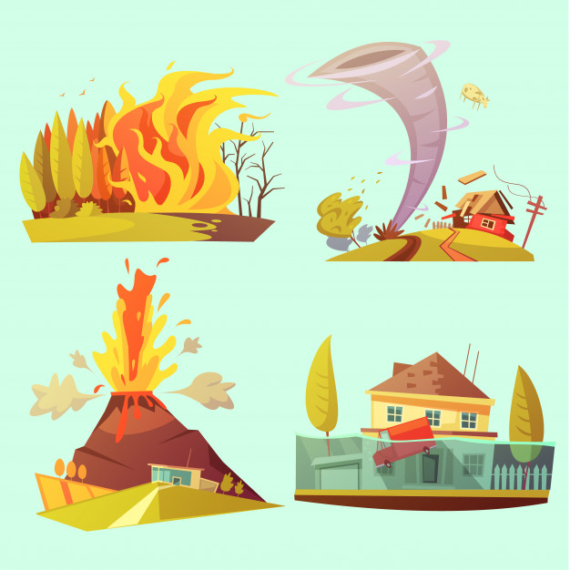


CHỦ ĐỀ 6:
TRÁI ĐẤT VÀ BẦU TRỜI
BÀI 29
BÀI 29
MỘT SỐ THIÊN TAI THƯỜNG GĂP

Slide 2
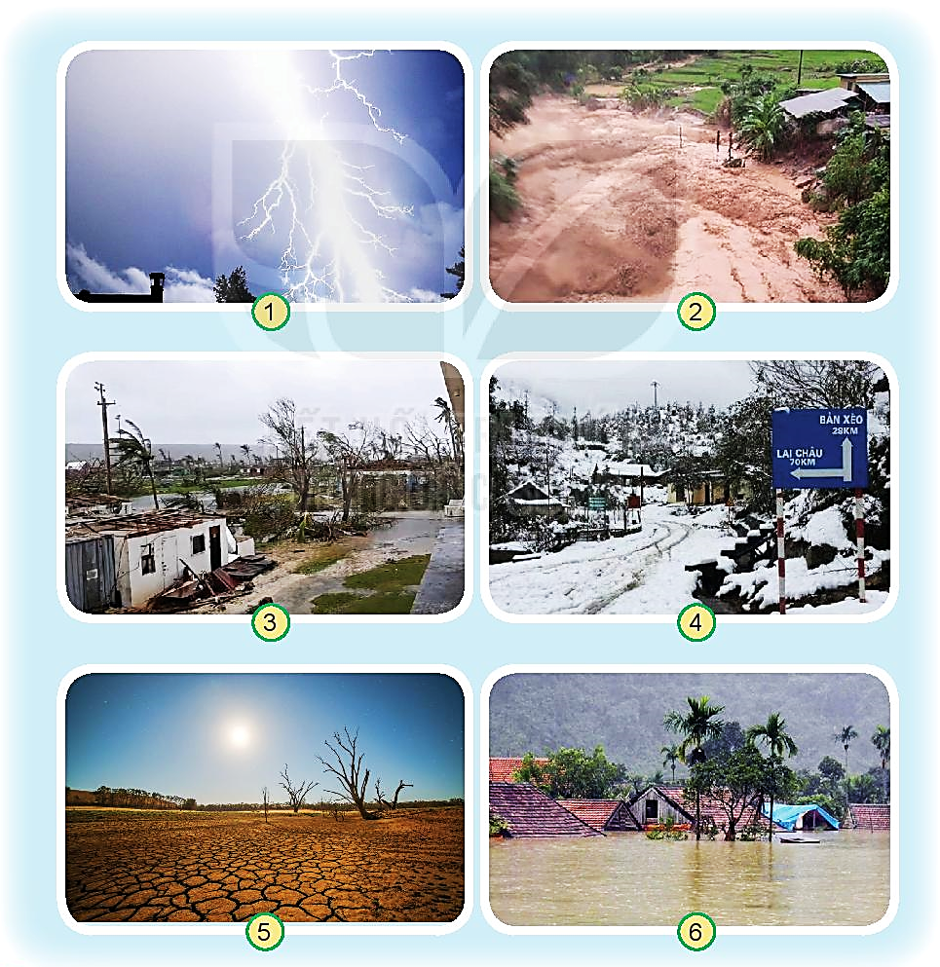
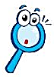
Giông sét
Lũ quét
Bão
Tuyết rơi
Hạn hán
Lũ lụt

Slide 3
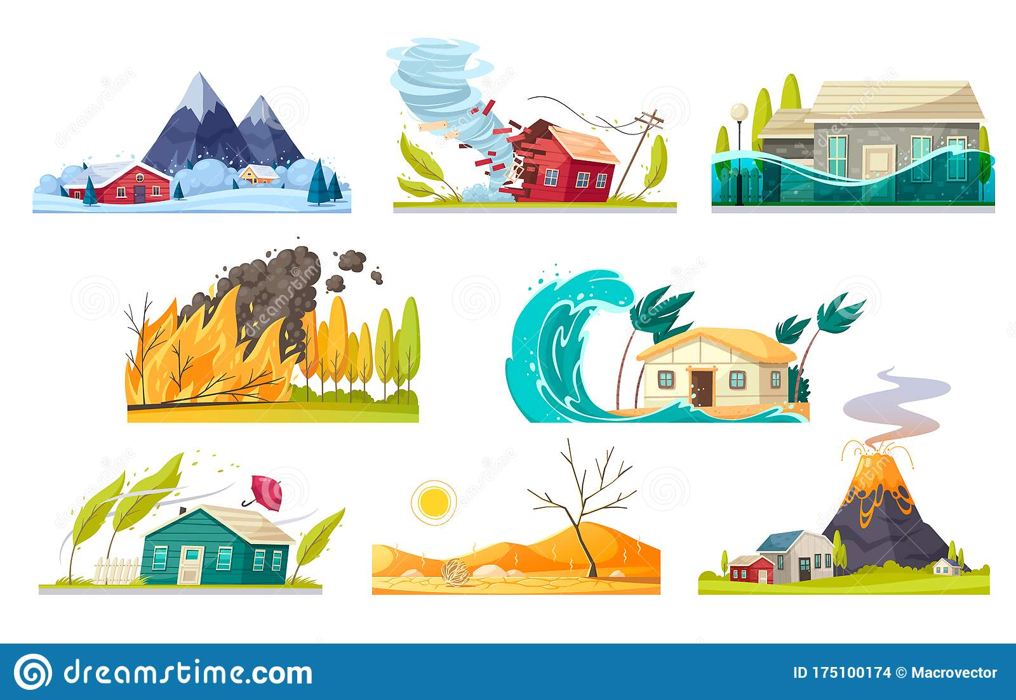
2. Hoàn thành bảng sau:
Loại thiên tai | Biểu hiện
Giông, sét
Hạn hán
Lũ lụt
Bão
Gió giật mạnh, sấm sét
Đất đai khô cằn, sông hồ cạn nước
Nước dâng cao, ngập nhà cửa
Gió to, mưa lớn

Slide 4
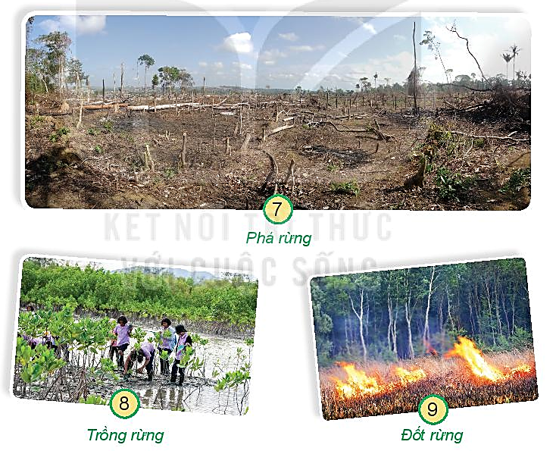
3. Hoạt động nào của con người trong các hình sau có thể làm giảm hoặc tăng thêm thiên tai? Vì sao?
Giảm thiên tai
Tăng thiên tai
Trồng rừng
- Giúp ngăn lũ
- Bảo vệ môi trường tránh biến đổi khí hậu
Phá rừng
Đất bị xói mòn
→ Lũ lụt
- Ô nhiễm môi trường

Slide 5
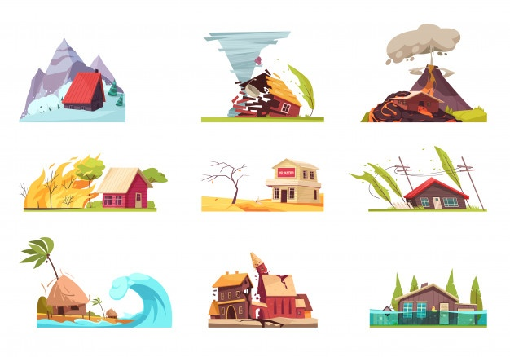
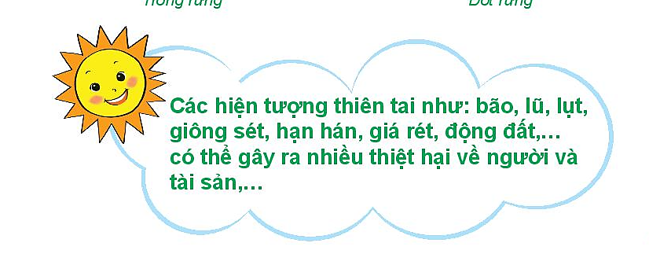
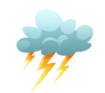
Kể tên các thiên tai mà em biết
Sóng thần
Động đất
Lũ lụt
Bão
Hạn hán
Cháy rừng
Lở tuyết
Lốc xoáy
Núi lửa phun trào
Giông sét

Slide 6
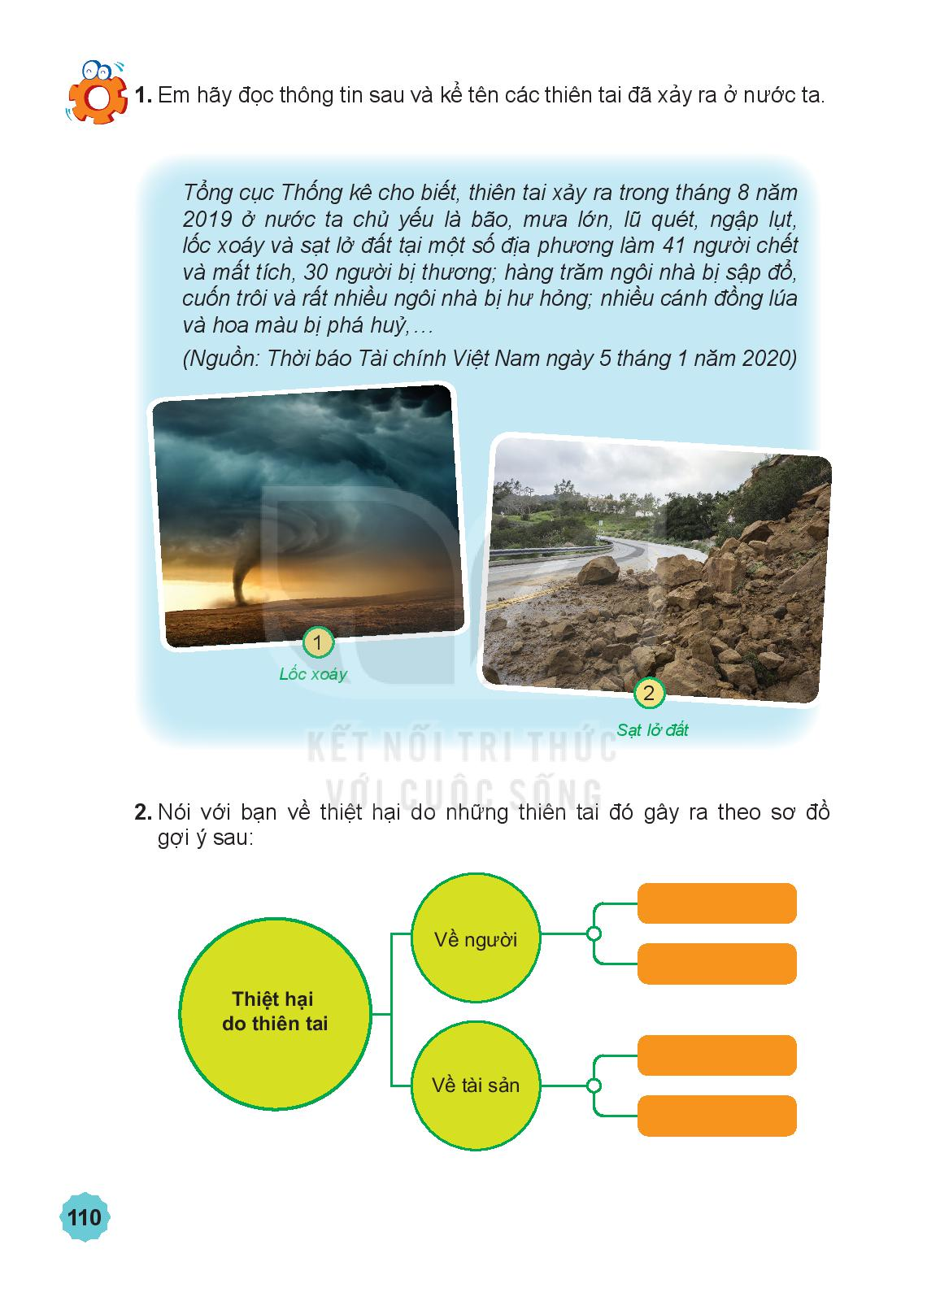
Em hãy đọc thông tin sau và kể tên các thiên tai đã xảy ra ở nước ta.
Tổng cục Thống kê cho biết, thiên tai xảy ra trong tháng 8 năm 20119 ở nước ta chủ yếu là bão, mưa lớn, lũ quét, ngập lụt, lốc xoáy và sạt lở đất tại một số địa phương làm 41 người chết và mất tích, 30 người bị thương; hàng trăm ngôi nhà bị sập đổ, cuốn trôi và rất nhiều ngôi nhà bị hư hỏng; nhiều cánh đồng lúa và hoa màu bị phá hủy,…
(Nguồn: Thời báo Tài chính Việt nam ngày 5 tháng 1 năm 2020)

Slide 7
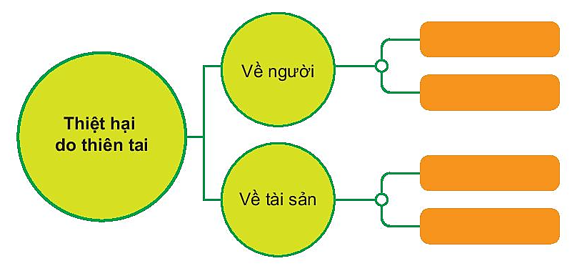
Ghi lại những thiệt hại theo sơ đồ sau:
41 người chết, mất tích
30 người bị thương
Hàng trăm ngôi nhà bị sập, hư hỏng
Cánh đồng, hoa màu bị phá hủy

Slide 8
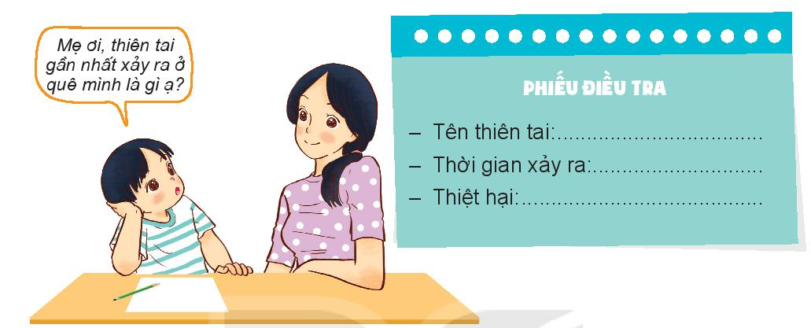
Hỏi người thân về thiên tai gần nhất xảy ra ở địa hương, hoàn thành phiếu theo gợi ý sau:

Slide 9
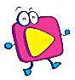
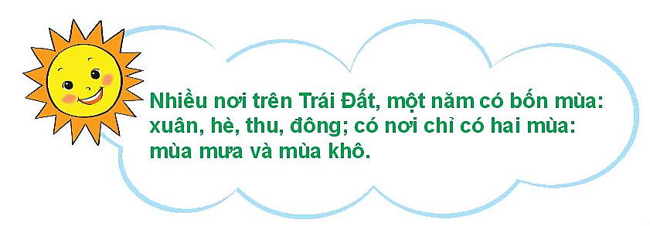
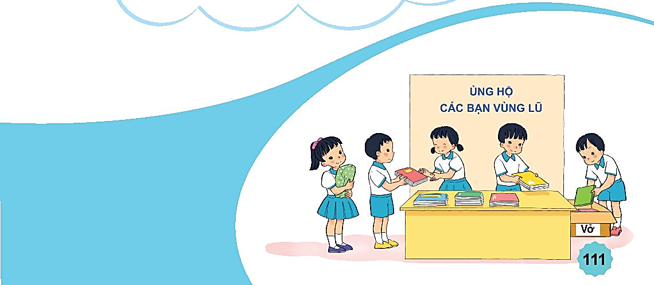
Em sẽ làm gì để chia sẻ với các bạn học sinh gặp khó khăn vùng thiên tai?
Rừng có tác dụng giữ đất, giữ ngước, cản gió làm giảm thiên tai.

